Slide 1
Оно большое, как комод, Под крышей музыка живет. А маленькие дамы На нем играют гаммы. Тронешь пальцем – звук родится И звенит, как будто птица. Есть педали: от одной Звук становится глухой, От другой звучит он длинно. Что же это?..

Slide 2
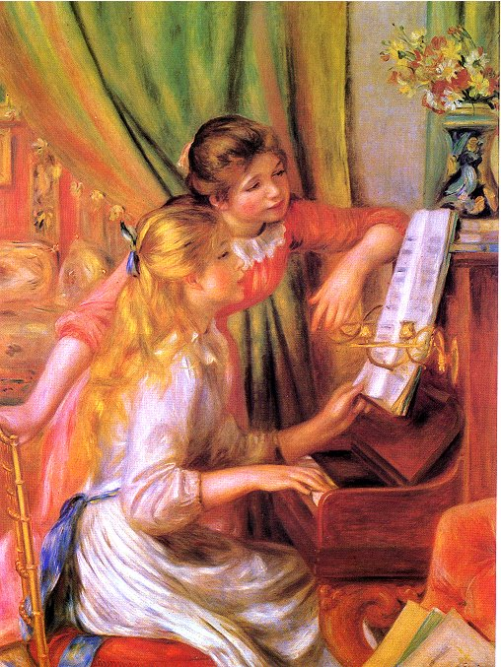
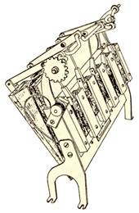

Slide 3
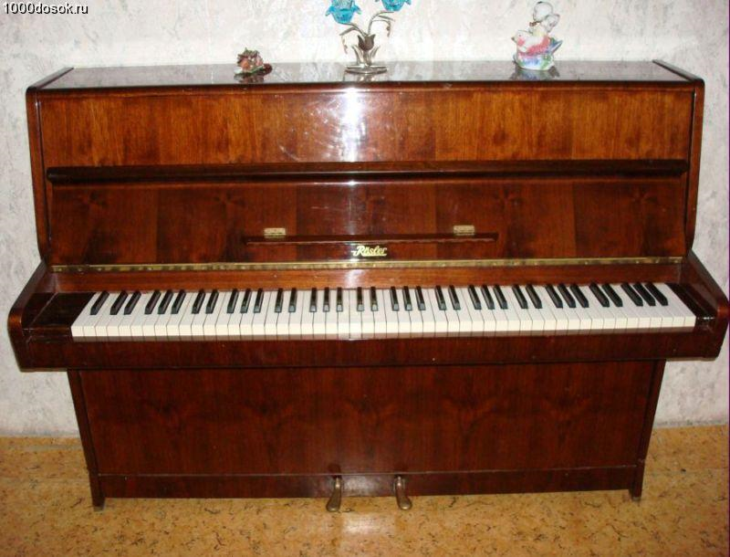

Slide 4
